Slide 1

라즈베리파이를 활용한 오실로스코프
5조 1726052 최신호
1670021 이학현
1926022 박상룡

Slide 2
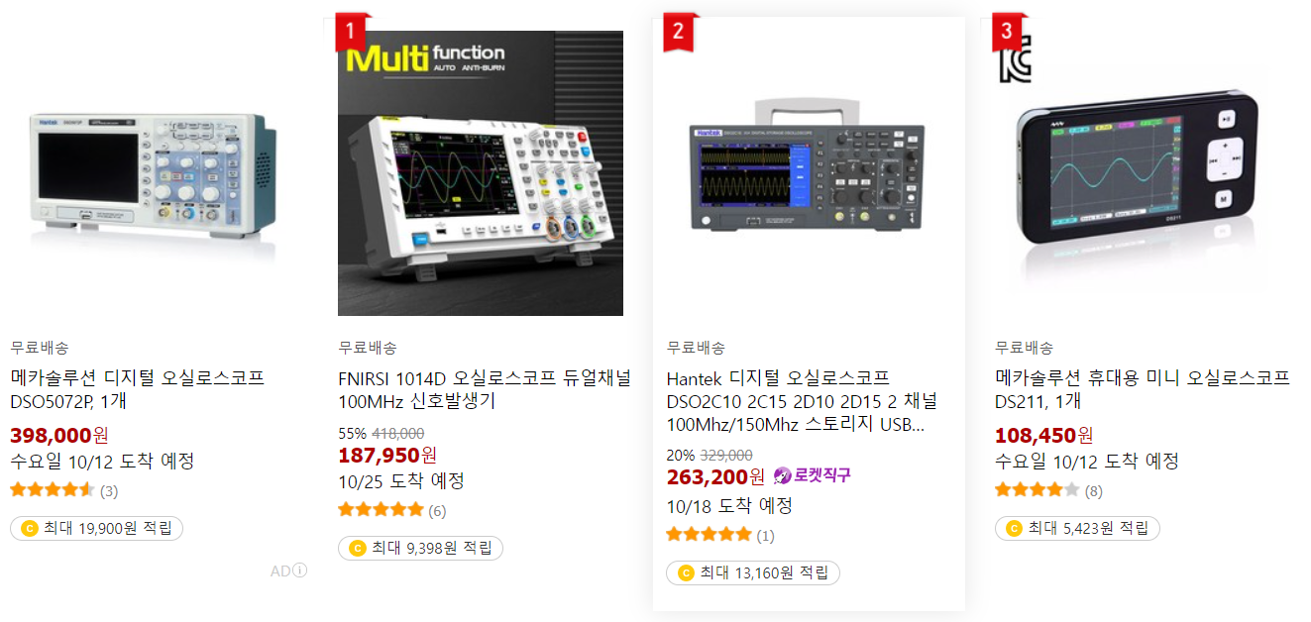
프로젝트 동기
오실로스코프를 구매하려면 가격이 상당히 비싸다. 개인적인 실험에 사용하고 싶었으나, 비싼 가격으로 인해 다른 방법을 찾게 되었다.
그렇게 찾게 된 방법이 “라즈베리파이”를 활용하여 오실로스코프를 직접 만드는 것이었다. 라즈베리파이 중 PICO 제품은 특히 5천원 내외의 가격으로 판매되고 있을 만큼 저렴하다.

Slide 3
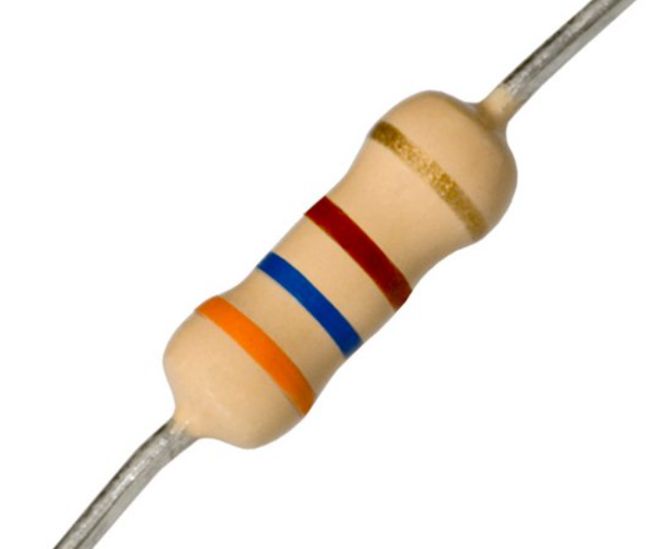
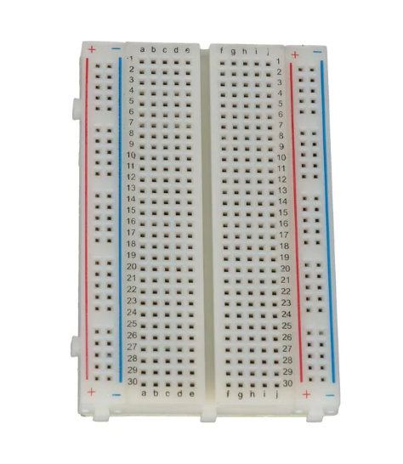
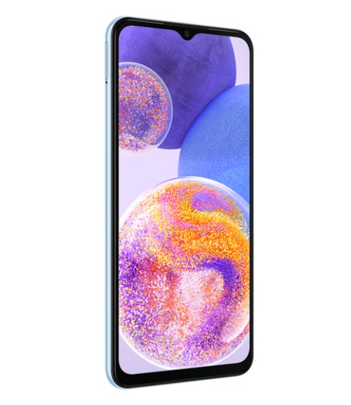
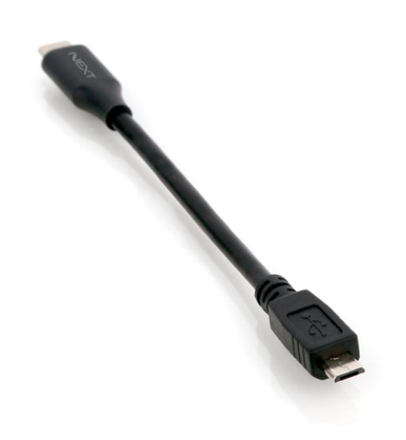
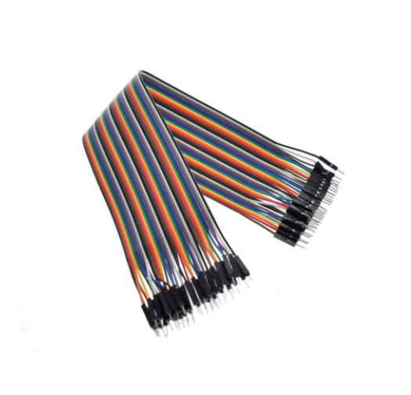
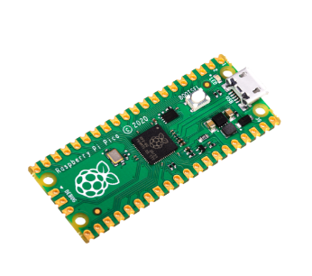
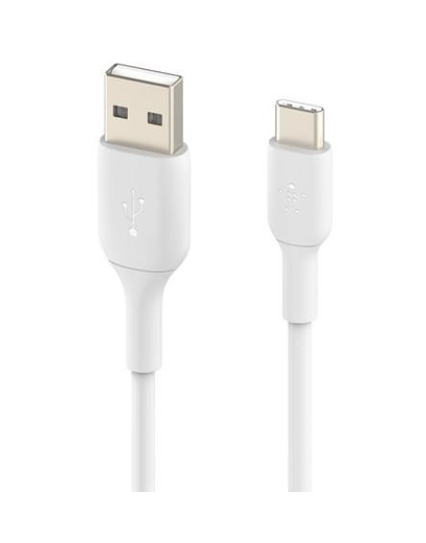
사전 준비사항(1) - 준비물
안드로이드
스마트폰
저항
브레드보드
OTG 케이블
라즈베리파이
PICO
안드로이드
케이블
리드선

Slide 4
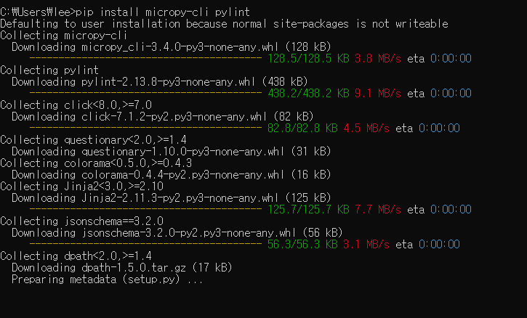
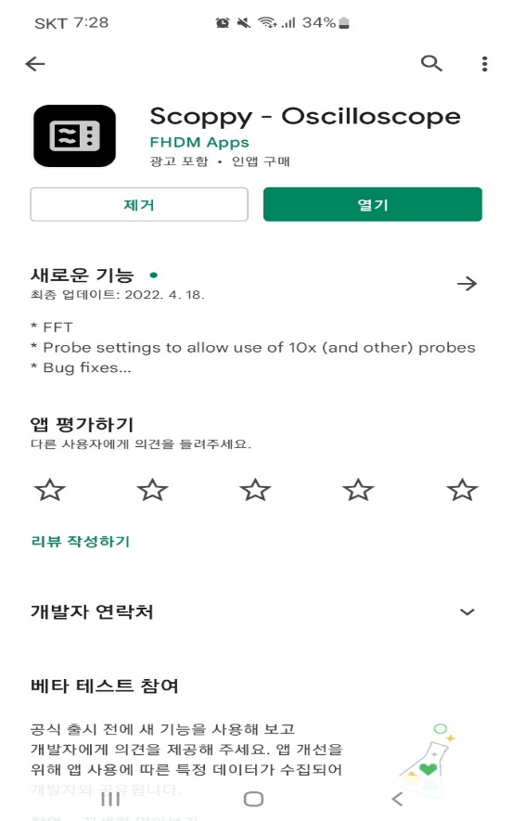
사전 준비사항(2) - 환경설정
PC 상에서 개발 환경을 갖추기 위하여 MicroPython을 설치하였다.
그리고 안드로이드 공기계에는 Scoppy 앱을 설치하였다.

Slide 5
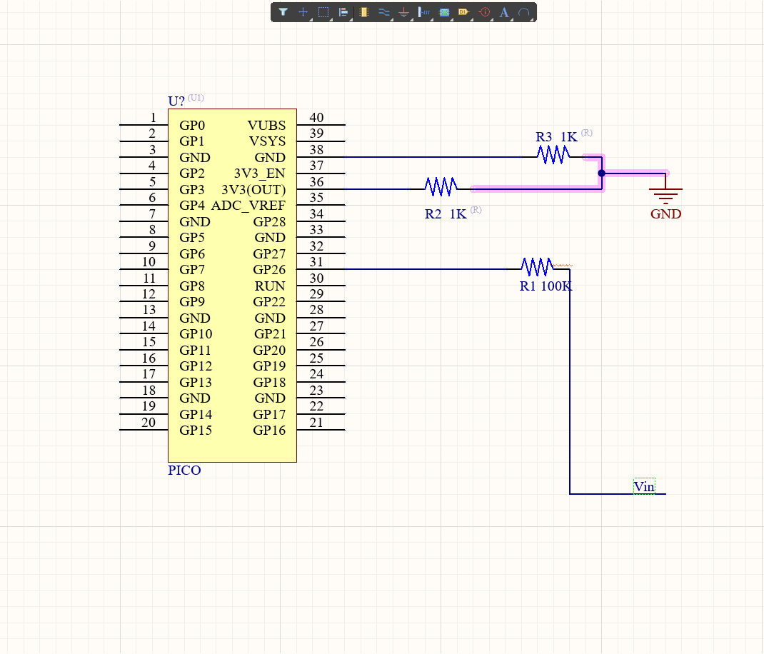
실험 계획
라즈베리파이 PICO에도 Scoppy 프로그램을 설치한다.
우측 회로도와 같이 PICO를 설계한다.
브레드보드에는 테스트를 위한 저항을 위치한다. (우리 조는 3개의 저항을 사용할 예정이다.)
안드로이드 공기계를 모니터로 사용한다.

Slide 6
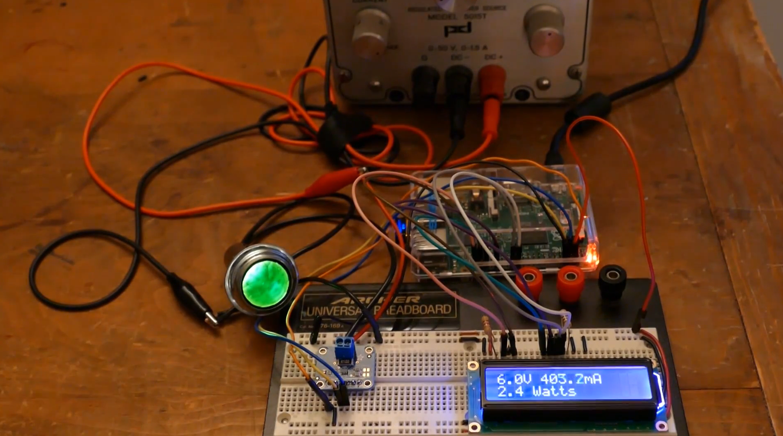
추가 연구 과제
본 실험에서 연장하여 진행이 가능한 연구 과제를 알아보았다. 우리 조는 수업 시간 동안 사용했던 멀티미터 기기에 대하여도 구현이 가능하다는 사실을 알게 되었고, 이는 오실로스코프를 구현한 이후에 진행할 예정이다.
https://m.blog.naver.com/zeta0807/221592831275

